Slide 1

BÁO CÁO
ĐỒ ÁN CHUYÊN NGÀNH III
SVTH:Thái Văn Hòa
MSV:21IT346
GVHD: TS.Dương Hữu Aí

Slide 2
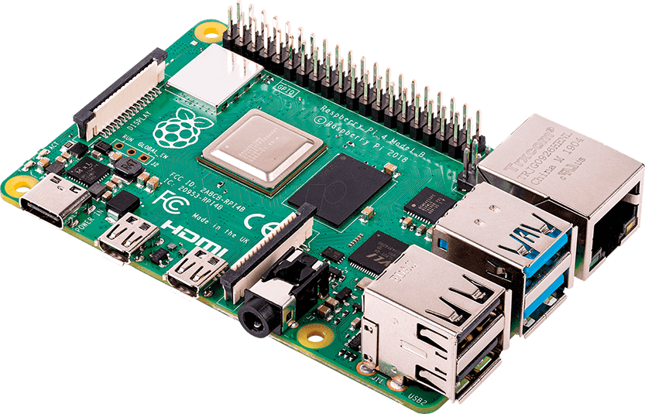
1:Raspberry Pi 4
Raspberry Pi 4 là một máy tính bảng đơn (Single Board Computer - SBC) được phát triển bởi Raspberry Pi Foundation, ra mắt vào tháng 6/2019. Nó tích hợp bộ vi xử lý Broadcom BCM2711 với bốn nhân Cortex-A72, bộ nhớ RAM tùy chọn từ 2GB đến 8GB, hỗ trợ Wi-Fi, Bluetooth, và nhiều giao diện ngoại vi như GPIO, USB, HDMI, và Ethernet. Với hiệu năng vượt trội so với các phiên bản trước, Raspberry Pi 4 là nền tảng lý tưởng cho các ứng dụng giáo dục, phát triển dự án IoT, máy chủ cá nhân, và giải trí.

Slide 3
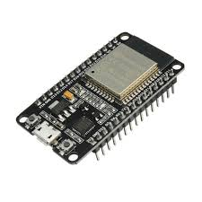
1:ESP32
ESP32 bao gồm
-SoC (System on a Chip): Nền tảng tích hợp nhiều chức năng trên một chip, bao gồm vi xử lý, bộ nhớ, module WiFi và Bluetooth,
-Bộ xử lý kép (Dual-core): ESP32 có hai nhân xử lý, giúp chia công việc và tối ưu hiệu suất.
-WiFi và Bluetooth: Cung cấp khả năng kết nối không dây với mạng WiFi và các thiết bị Bluetooth khác

Slide 4
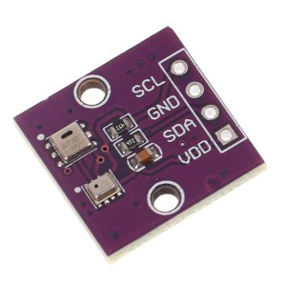
2:Cảm biến nhiệt độ BMP280+AHT20
BMP280+ATH20 là cảm biến đo áp suất khí quyển và nhiệt độ được phát triển bởi Bosch Sensortec. Đây là phiên bản cải tiến của cảm biến BMP180 với hiệu suất cao hơn, tiêu thụ năng lượng thấp hơn và độ chính xác cao hơn. Cảm biến này thường được sử dụng trong các ứng dụng thời tiết, đo độ cao, thiết bị IoT và di động.
Đặc điểm chính:
Điện áp hoạt động: 1.71V đến 3.6V.
Giao tiếp: I2C và SPI.
Phạm vi đo áp suất: 300 hPa đến 1100 hPa (độ cao từ -500 m đến 9000 m).
Độ chính xác nhiệt độ: ±1°C.
Kích thước nhỏ gọn và dễ tích hợp.

Slide 5
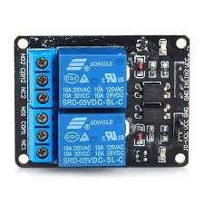
3: Module relay
Module relay dùng relay để điều khiển đóng mở, dùng điện áp nhỏ để kích mở điện áp lớn. Module relay 5VDC Có kích thước nhỏ gọn, tiện lợi và dễ sử dụng nên được sử dụng rất rộng rãi. Thường được dùng như một công tắc điện , dùng để điều khiển các thiết bị công suất lớn ( đèn, động cơ, ...)

Slide 6
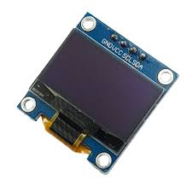
4:màn hình oled 0.96
Màn hình LCD Oled 0.96 inch giao tiếp I2C cho khả năng hiển thị đẹp, sang trọng, rõ nét vào ban ngày và khả năng tiết kiệm năng lượng tối đa với mức chi phí phù hợp, màn hình sử dụng giao tiếp I2C cho chất lượng đường truyền ổn định và rất dễ giao tiếp chỉ với 2 chân GPIO.

Slide 7

5: Phần mềm Arduino
Arduino IDE là một phần mềm mã nguồn mở chủ yếu được sử dụng để viết và biên dịch mã vào module Arduino.

Slide 8
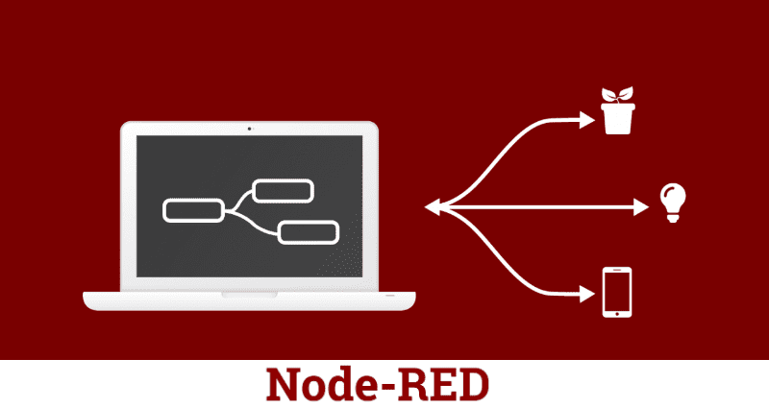
6: Node-red
Node-RED là một công cụ phát triển đồ họa giúp kết nối các thiết bị phần cứng, API và dịch vụ trực tuyến với nhau một cách dễ dàng.
Cung cấp một trình soạn thảo trực quan cho phép nhà phát triển có thể cấu hình tùy chỉnh các chức năng bằng cách sử dụng các (node) từ bất kỳ trình duyệt nào trên máy tính.
Mỗi ứng dụng Node-RED bao gồm các node được liên kết với nhau dưới dạng input, operation và output.

Slide 9
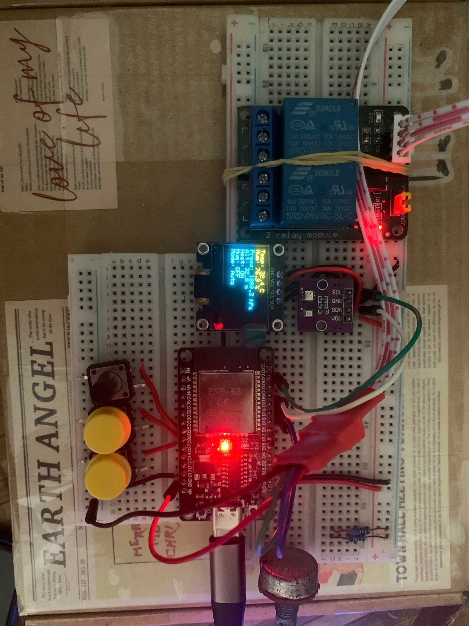
7: Mô phỏng mạch

Slide 10
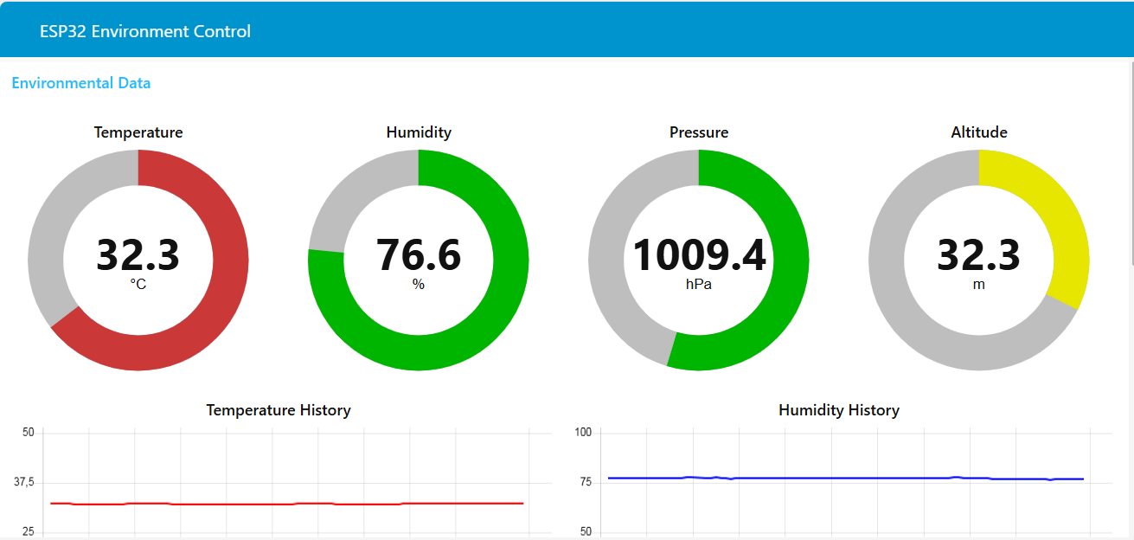
8: Dashboard node-red

Slide 11
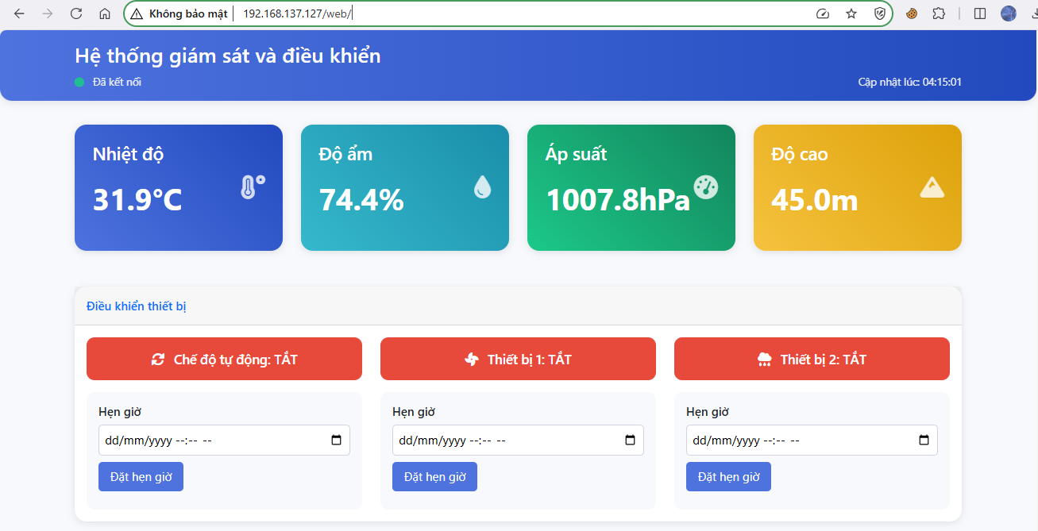
9: Dashboard web server

Slide 12
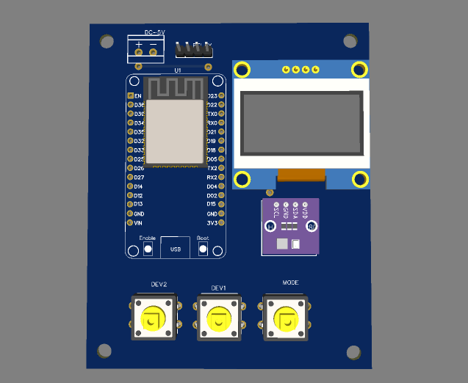
10: Thiết kế mạch 3D

Slide 13
Thank
you!

